Slide 1
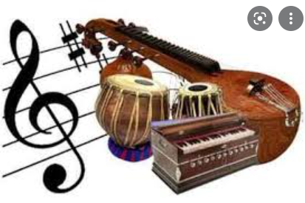
সবাইকে স্বাগতম

Slide 2
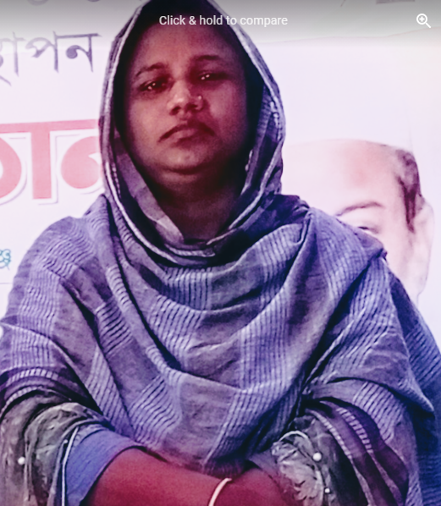
পরিচিতি
শ্রেণীঃনবম/দশম
বিষয়ঃবাংলা সাহিত্য
পাঠঃজীবন সঙ্গীত((২য় অংশ)
সময়ঃ৪৫মি:
তারিখঃ01/8/2021
আলেয়া বেগম
সহকারী প্রধান শিক্ষক
মানব কল্যান উচ্চ বিদ্যালয়
বাহুবল, হবিগঞ্জ।

Slide 3
নিচের প্রশ্নোগুলোর উত্তর দেওয়ার চেষ্টা করি
জীবনে অভিষ্ট লক্ষ্যে পৌছতে হলে আমাদেরকে কী করতে হবে?
জীবনটা আসলে কী?

Slide 4
এই পাঠ শেষে শিক্ষার্থীরা---
১.কবিতাটি শুদ্ধ উচ্চারণে আবৃতি করতে পারবে
২.। নতুন শব্দের অর্থ বলতে ও বাক্যে প্রয়োগ করতে পারবে
৩.মানব জীবনের প্রকৃত অর্থ ও উদ্দেশ্য সম্পর্কে ব্যাখ্যা করতে পারবে।

Slide 5
আজকের পাঠ
জীবন-সঙ্গীত
হেমচন্দ্র বন্দ্যোপাধ্যায়

Slide 6
জন্ম:
হেমচন্দ্র বন্দ্যোপাধ্যায় ১৮৩৮ সালে
১৭ই এপ্রিল হুগলি জেলার গুলিটা রাজবল্লভহাট গ্রামে জন্মগ্রহন করেন।
পড়াশুনা:
মহাকাব্য:
১৮৫৯ সালে কলকাতা বিশ্ববিদ্যালয় থেকে স্নাতক ডিগ্রি লাভ করেন।
বৃত্তসংহার।
উল্লেখযোগ্যকাব্য
মৃত্যু:
:
চিন্তাতরঙ্গিনী,বীরবাহু,আশাকানন,ছায়াময়ী ইত্যাদি।
।
মৃত্যু:২৪শে মে ১৯০৩ সালে ।
লেখক পরিচিতি

Slide 7
একক কাজ
খ্যাতিমান কবি হেম চন্দ্র বন্দ্যোপাধ্যায় এর জন্ম পরিচয় সম্পর্কে লেখ।

Slide 8
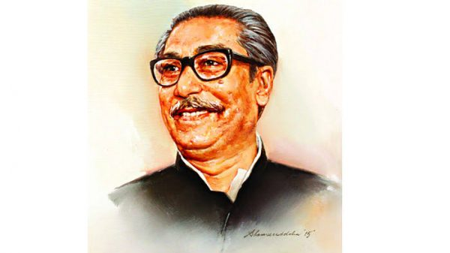
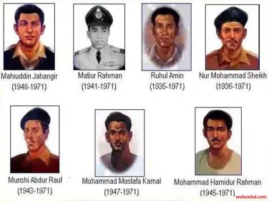
শব্দার্থ
বরণীয়
সন্মানের যোগ্য
ধ্বজা
পতাকা
মহিমা
গৌরব
বীর্যবান
শক্তিমান

Slide 9
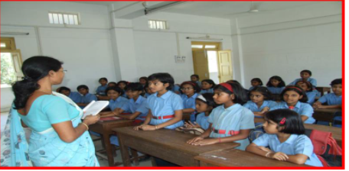
শিক্ষকের আদর্শ পাঠ

Slide 10
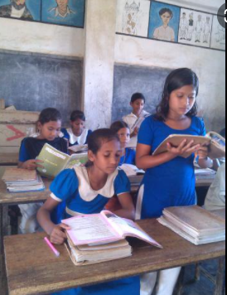
সরব পাঠ

Slide 11
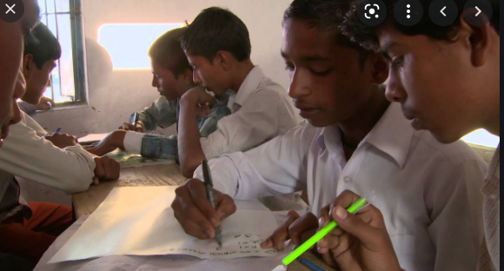
জোড়ায় কাজ
ধ্বজা,বীর্যবান,মহিমা শব্দ দিয়ে ২টি করে বাক্য লিখ।

Slide 12
কবিতাটি পড়ি

Slide 13
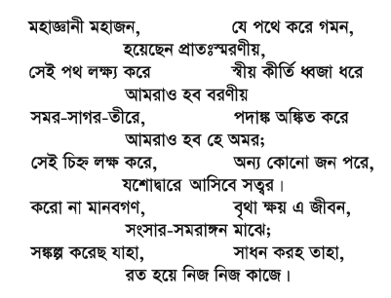

Slide 14
দলীয় কাজ
১ নং দল
স্বীয় কীর্তি ধ্বজা ধরে” বলতে কী বোঝানো হয়েছে?
২ নং দল
কবিতার আলোকে কোন জিনিসটি দুর্লভ, কেন?

Slide 15
মূল্যায়ন
হেমচন্দ্র বন্দ্যোপাধ্যায় রচিত মহাকাব্যটির নাম কী ?
৩। কারা প্রাতঃস্মরণীয় হয়ে আছেন?
৪ । ‘পদাঙ্ক অঙ্কিত করে আমরা ও হব হে অমর’ বলতে কবি কী বুঝিয়েছেন

Slide 16
বাড়ির কাজ
জীবন সঙ্গীত” কবিতায় কবি কি কি করতে নিষেধ করেছেন ?

Slide 17
সবাইকে ধন্যবাদ

